Slide 1


什么是knockout？
----接下来让我们一起走进knockout的世界！

Slide 2
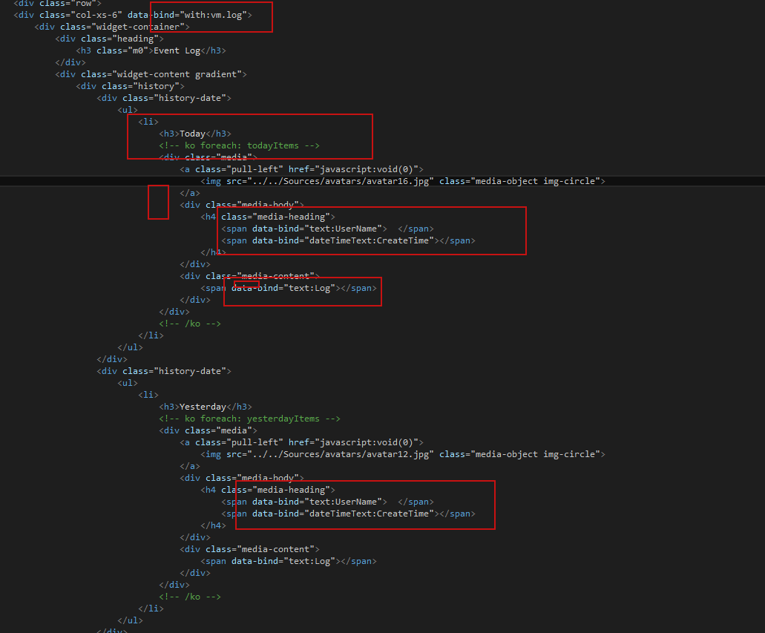
这就是knockout

Slide 3

为您揭开Knockout的神秘面纱
主讲人：邓鲜浩
指导员：周杰

Slide 4
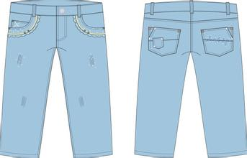
什么是Konckout？
Konckout就是一条“裤”！ 就是一款独特的“JavaScript库”，简称KO；

Slide 5
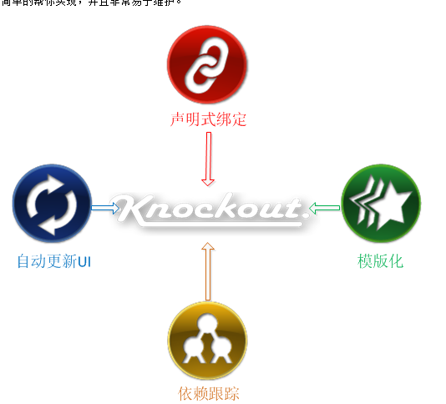
Konckout概念：
仅使用一个清晰整洁的底层数据模型（data model）即可创建一个富文本且具有良好的显示和编辑功能的用户界面

Slide 6
Knockout的特点
优雅的依赖追踪- 不管任何时候你的数据模型更新，都会自动更新相应的内容。
声明式绑定- 浅显易懂的方式将你的用户界面指定部分关联到你的数据模型上。
灵活全面的模板- 使用嵌套模板可以构建复杂的动态界面。
轻易可扩展- 几行代码就可以实现自定义行为作为新的声明式绑定。

Slide 7
Knockout的优点
纯JavaScript类库 – 兼容任何服务器端和客户端技术
可添加到Web程序最上部 – 不需要大的架构改变
简洁的 – Gzip之前大约25kb
兼容任何主流浏览器 (IE 6+、Firefox 2+、Chrome、Safari、其它)

Slide 8
眼见为实！ShowTime！！！
Knockout 在我们公司的经典应用
http://192.168.1.20:46677/reactiveWo/53405209573331185/details#proposal

Slide 9
下面请看简单应用
Knockout与jquery的对比；

Slide 10
欢迎大家交流一下关于knockout的想法！
---可以聊聊关于knockout的的看法；

Slide 11
谢谢大家！

